Slide 1
Thorax et ceintures lombaires
– Rappel anatomique
Le rachis : axe osseux central du corps humain.
Assure stabilité, mobilité et protection de la
moelle épinière.
Point d’ancrage des côtes, muscles du tronc et
ceintures scapulaire/pelvienne.

Slide 2
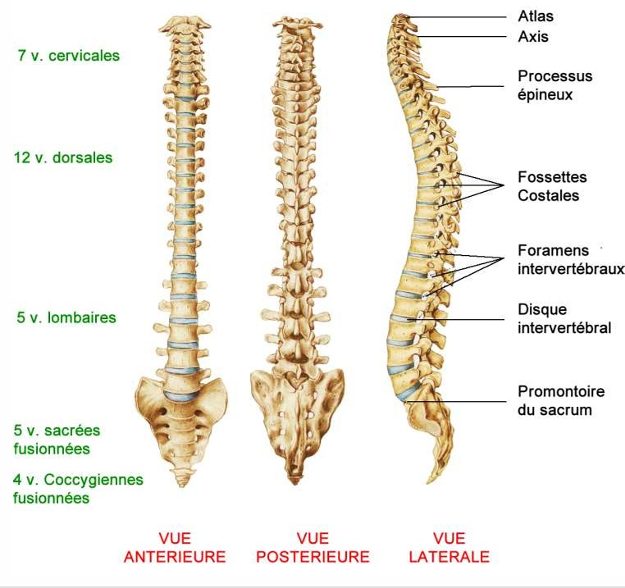
Structure générale du rachis
Formé de 26 pièces osseuses : 24 vertèbres
+ sacrum + coccyx.
Rôle : support, mobilité, transmission des charges.
Organisation segmentaire : cervical, thoracique, lombaire,
sacré, coccygien.

Slide 3
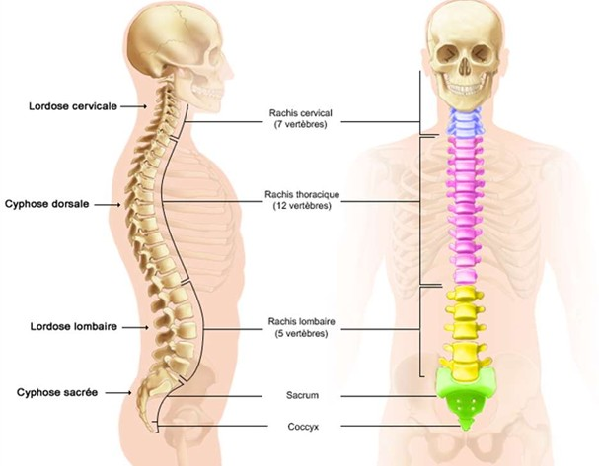
Composition vertébrale
7 cervicales (C1–C7) : légères, très mobiles.
12 thoraciques (T1–T12) : s’articulent avec les côtes,
cage thoracique rigide.
5 lombaires (L1–L5) : massives, supportent le poids du
tronc.
Sacrum et coccyx : segments fixes,
stabilité pelvienne.

Slide 4
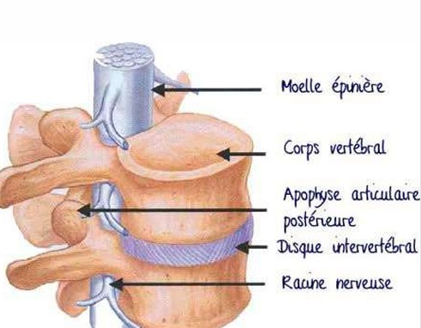
Structure d’une vertèbre
Composants : corps vertébral (porteur), arc neural
(protecteur).
Processus articulaires, épineux et transverses = leviers
musculaires.
Vertèbres unies par : disques intervertébraux, ligaments,
muscles.

Slide 5
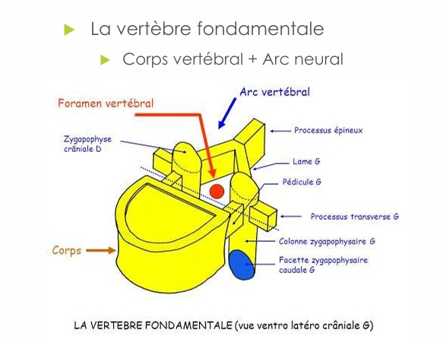
Unités fonctionnelles rachidiennes
Disques intervertébraux : amortisseurs et charnières.
Ligaments longitudinaux : stabilité antérieure et
postérieure.
Complexe musculo-ligamentaire : assure la statique et
la dynamique du tronc.

Slide 6
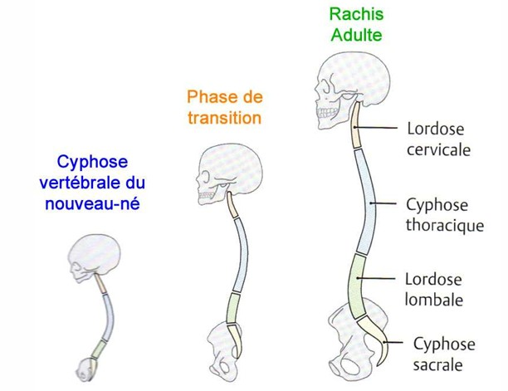
Courbures physiologiques du rachis
Lordose cervicale, cyphose thoracique, lordose lombaire,
cyphose sacrée.
Alternance concavité/convexité → équilibre des contraintes.
Agissent comme un système de
ressorts absorbant les chocs.

Slide 7
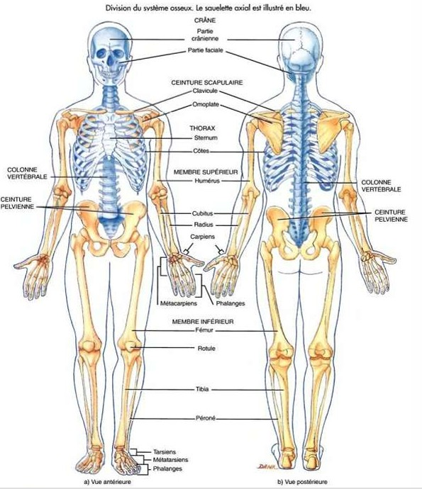
Rôle des courbures rachidiennes
Garantissent la souplesse, la stabilité posturale et
l’économie musculaire.
Toute altération (hyperlordose, scoliose...) → déséquilibre
et douleurs.
Lien direct avec la fonction
respiratoire et digestive.

Slide 8
Fonctions principales du rachis
Soutien : maintien du tronc et de la tête.
Transmission : poids vers bassin et membres inférieurs.
Protection : moelle épinière et racines nerveuses.
Mobilité : flexion, extension, rotation, inclinaison.
Respiration : participation à la mécanique thoracique.

Slide 9
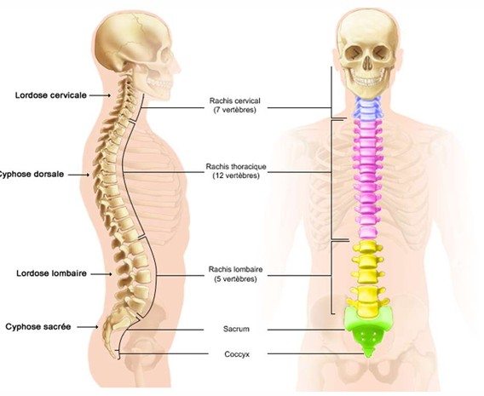
Jonction thoraco-lombaire (T12–L1)
Zone de transition biomécanique entre rigidité
thoracique et mobilité lombaire.
Soumise à des contraintes élevées → site fréquent
de fractures et lombalgies.
Région clé pour l’équilibre
et la stabilité posturale.

Slide 10
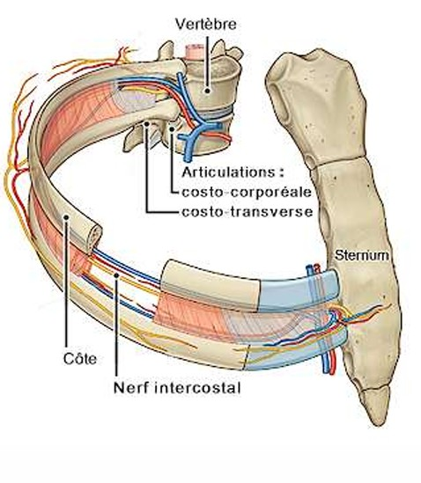
La cage thoracique
Protège les organes vitaux (cœur, poumons).
Composée du sternum, 12 paires de côtes,
vertèbres thoraciques.
Souplesse assurée par les cartilages costaux et
muscles intercostaux.
Participe activement à la
respiration (inspiration
/expiration).

Slide 11
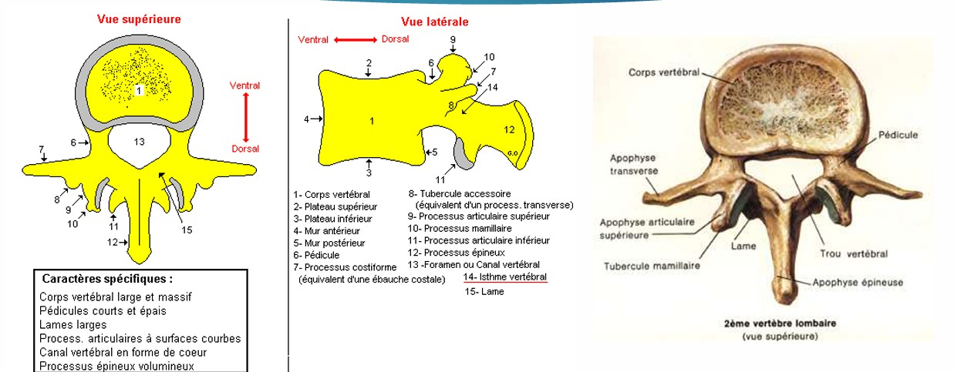
La ceinture lombaire : pivot de la statique
Rachis lombaire + bassin = centre de la statique
corporelle.
Zone la plus sollicitée du tronc (flexion, torsion,
port de charge).
Assure la transmission des forces haut/bas du corps.

Slide 12
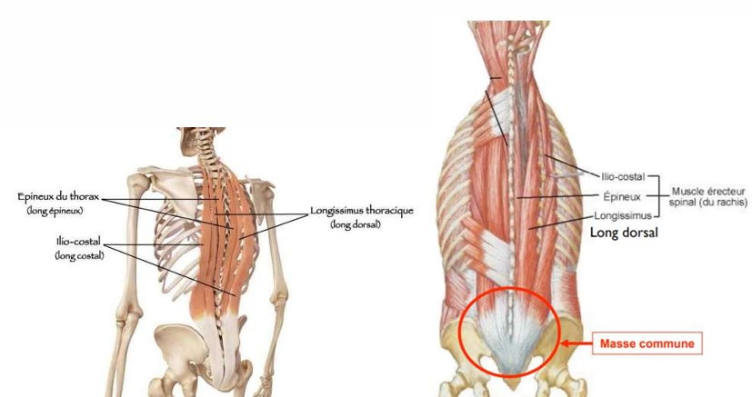
Musculature stabilisatrice
Paravertébraux : longissimus, ilio-costal, multifidus.
Abdominaux : transverse, obliques, rôle dans la
pression intra-abdominale.
Coordination = stabilisation lombaire et protection
du rachis.

Slide 13
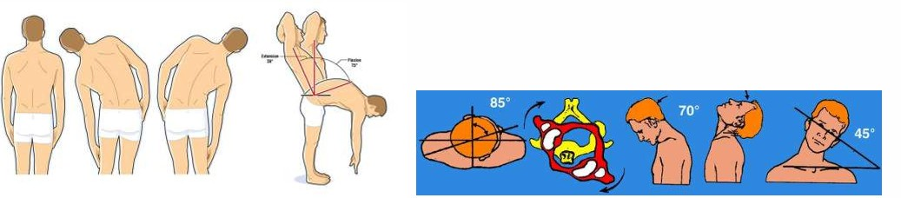
Ceinture lombaire orthopédique
Prolonge la ceinture musculaire naturelle.
Assure un soutien mécanique temporaire et une
correction posturale.
Indiquée en cas de lombalgies, reprise d’activité ou
prévention de récidive.

Slide 14
Équilibre rachidien global
Le rachis thoraco-lombaire = charnière souple et
solide.
Sa stabilité dépend des courbures, muscles et ligaments.
Toute altération → déséquilibre de la statique et
de la respiration.

Slide 15
Synthèse – Importance clinique et orthétique
Rachis thoraco-lombaire = clé de la mobilité et
de la stabilité du tronc.
Compréhension anatomique → base du choix des
ceintures orthopédiques.
🎯 Objectif : préserver l’équilibre biomécanique et l
a fonction respiratoire.

